Slide 1
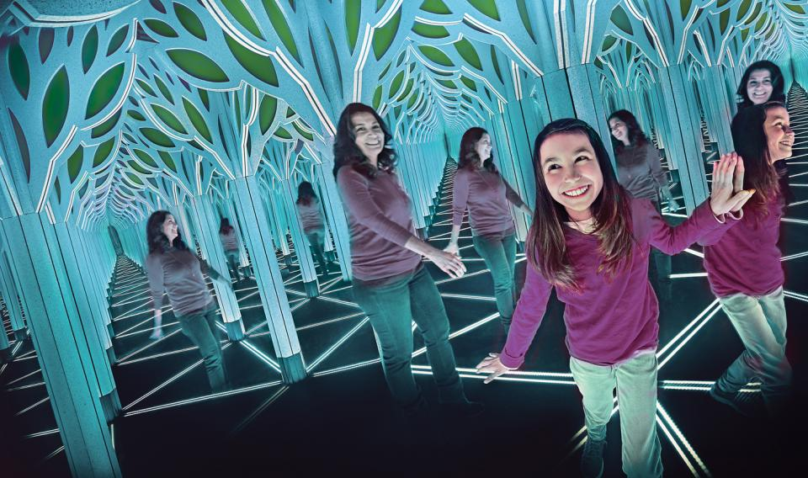
Kritické myslenie ako životný štýl
Ján Markoš

Slide 3
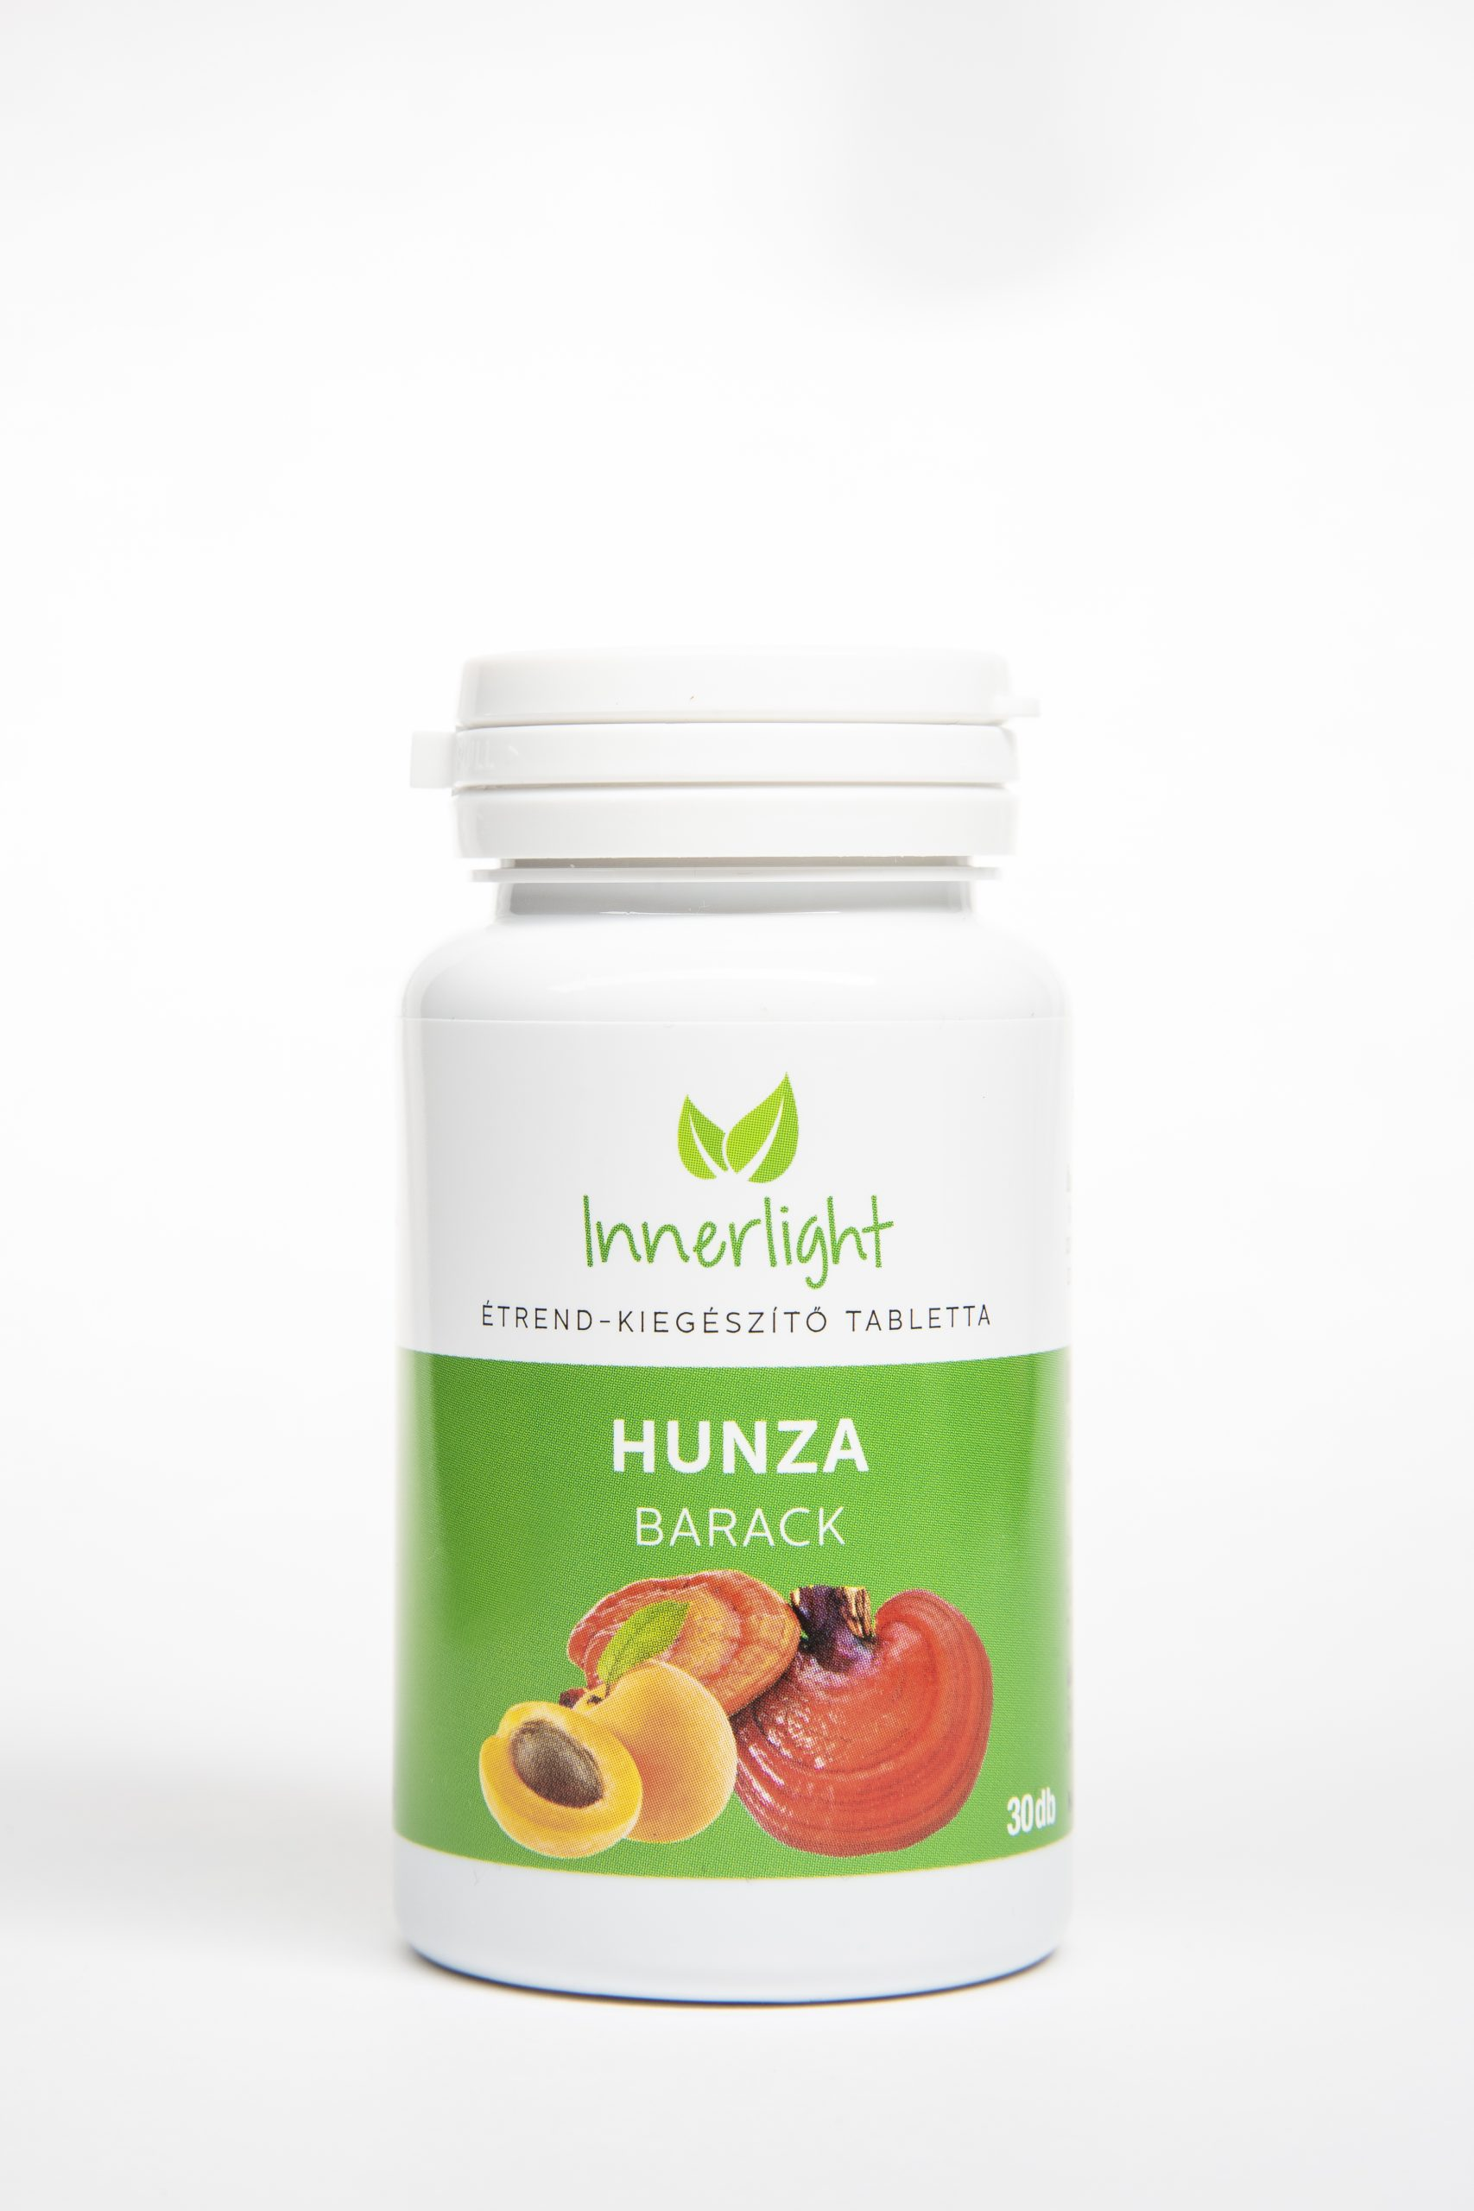
Aká rozšírená je povesť o kmeni Hunza?
zemavek.sk
napalate.sk
badatel.sk
interez.sk
trendweb.sk
badatel.net
fajna-strava.sk
pharmapoint.cz
instory.cz
electropiknik.cz
extrastory.cz
damy.cz
irecept.cz
zivavoda.cz

Slide 4
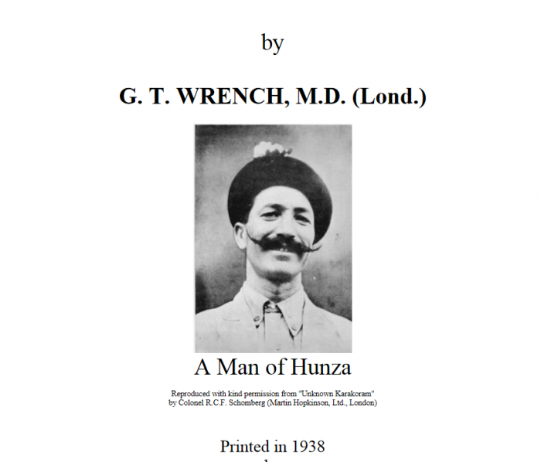
1938
Zdroj: Slová miestneho kráľa na párty v pakistanskom údolí

Slide 5
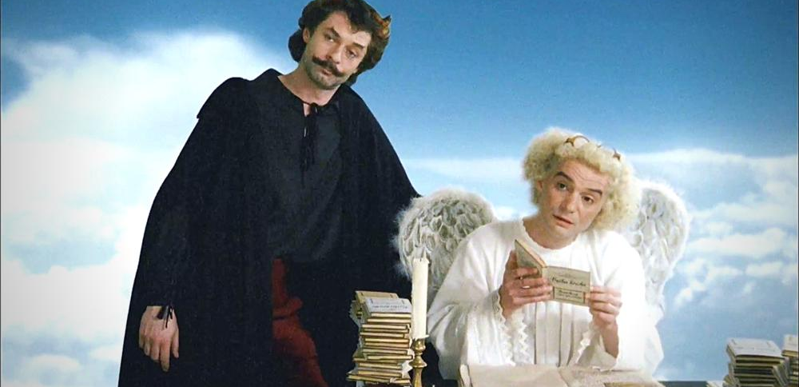
Často nevidíme veci objektívne, lebo jednoducho nechceme

Slide 6
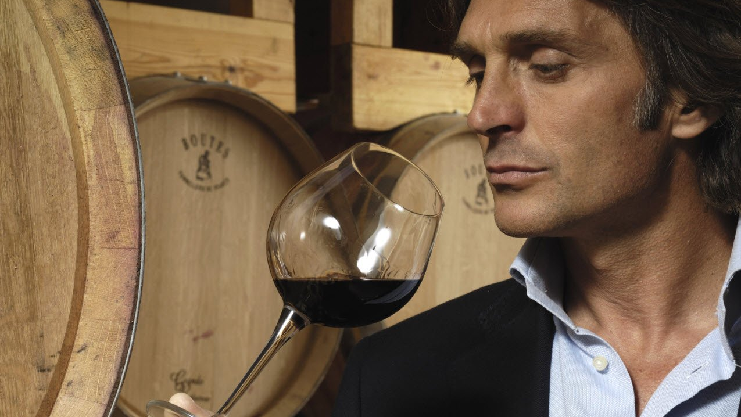
DEFINÍCIA: Kritické myslenie je schopnosť rozoznávať kvalitu informácií

Slide 7
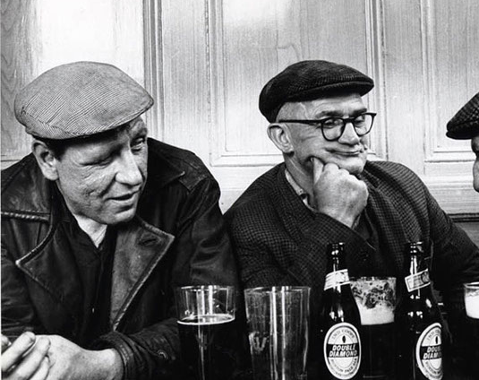
Kriticky myslieť neznamená kritizovať

Slide 8
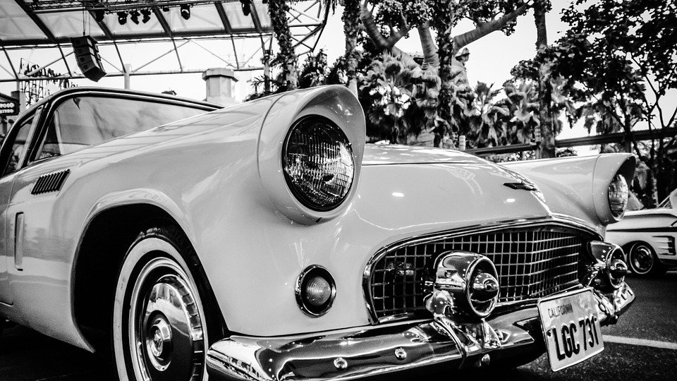
Nepýtajte sa iba: „Je to pravda?“

Slide 9
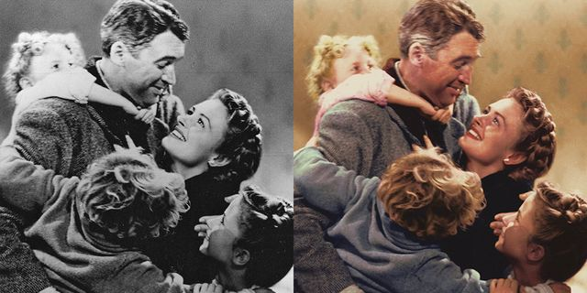
Život je omnoho pestrejší, neoberajme sa o jeho farby

Slide 10
Pýtajte sa:
Čo autor zdôraznil, čo zamlčal?
Prečo to napísal práve takto?
Prečo práve teraz?
Komu je správa určená?
Akú reakciu má vyvolať?
Aký je kontext správy?
Je dôležitá, alebo marginálna?
...a mnoho iného...

Slide 11
Kritické myslenie teda nie je: akási supreschopnosť, ktorú sa naučíte raz a navždy na drahom kurze a potom ňou budete ohromovať ľudí okolo

Slide 12
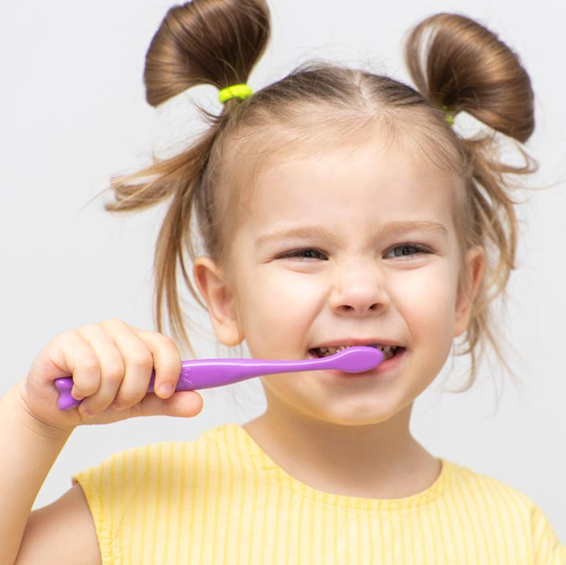
Kritické myslenie je skôr životný štýl
Ide o to, ako obyčajné zručnosti našich hláv využívať o čosi vedomejšie, systematickejšie a najmä čo najpravidelnejšie

Slide 13
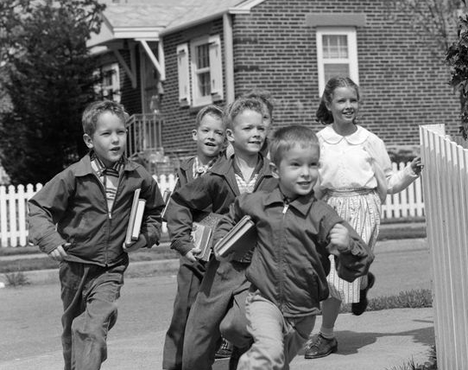
Ide teda o typickú „soft skill“, ktorá si pri učení vyžaduje odvahu sa mýliť, ochotu k otvorenosti... a čas

Slide 14
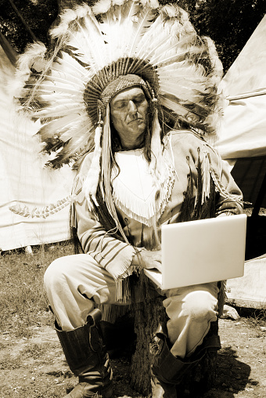
Vráťme sa k otázke: Prečo práve teraz hovoríme o kritickom myslení?

Slide 15
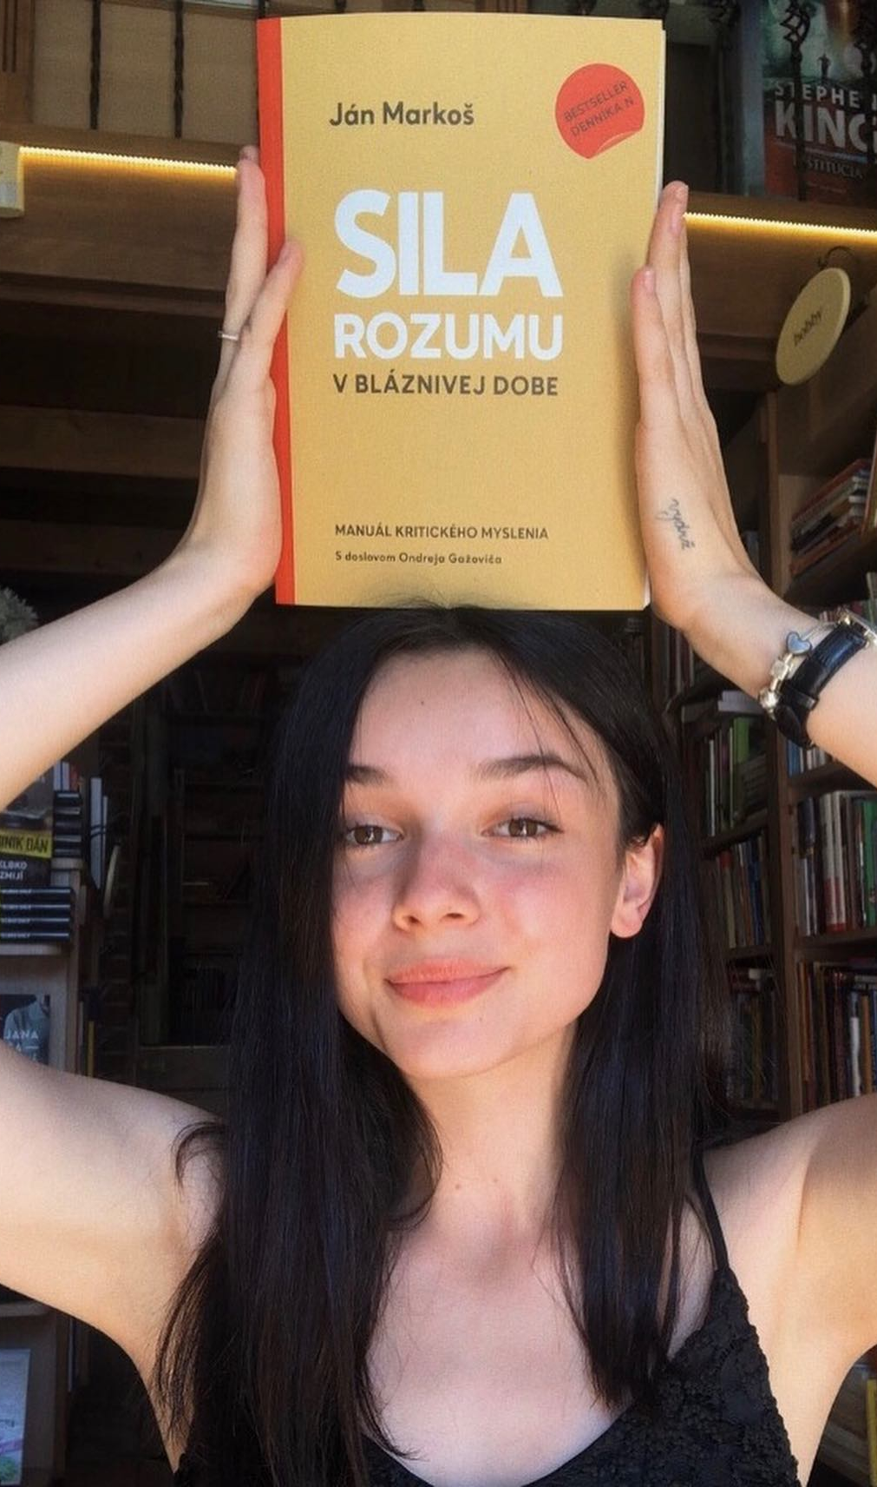
Aké zručnosti patria ku kritickému mysleniu? Moja odpoveď je pomerne široká: čokoľvek, čo nám umožňuje rozoznať kvalitu informácie

Slide 16
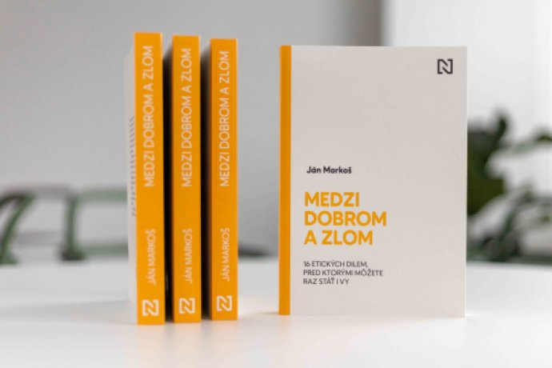
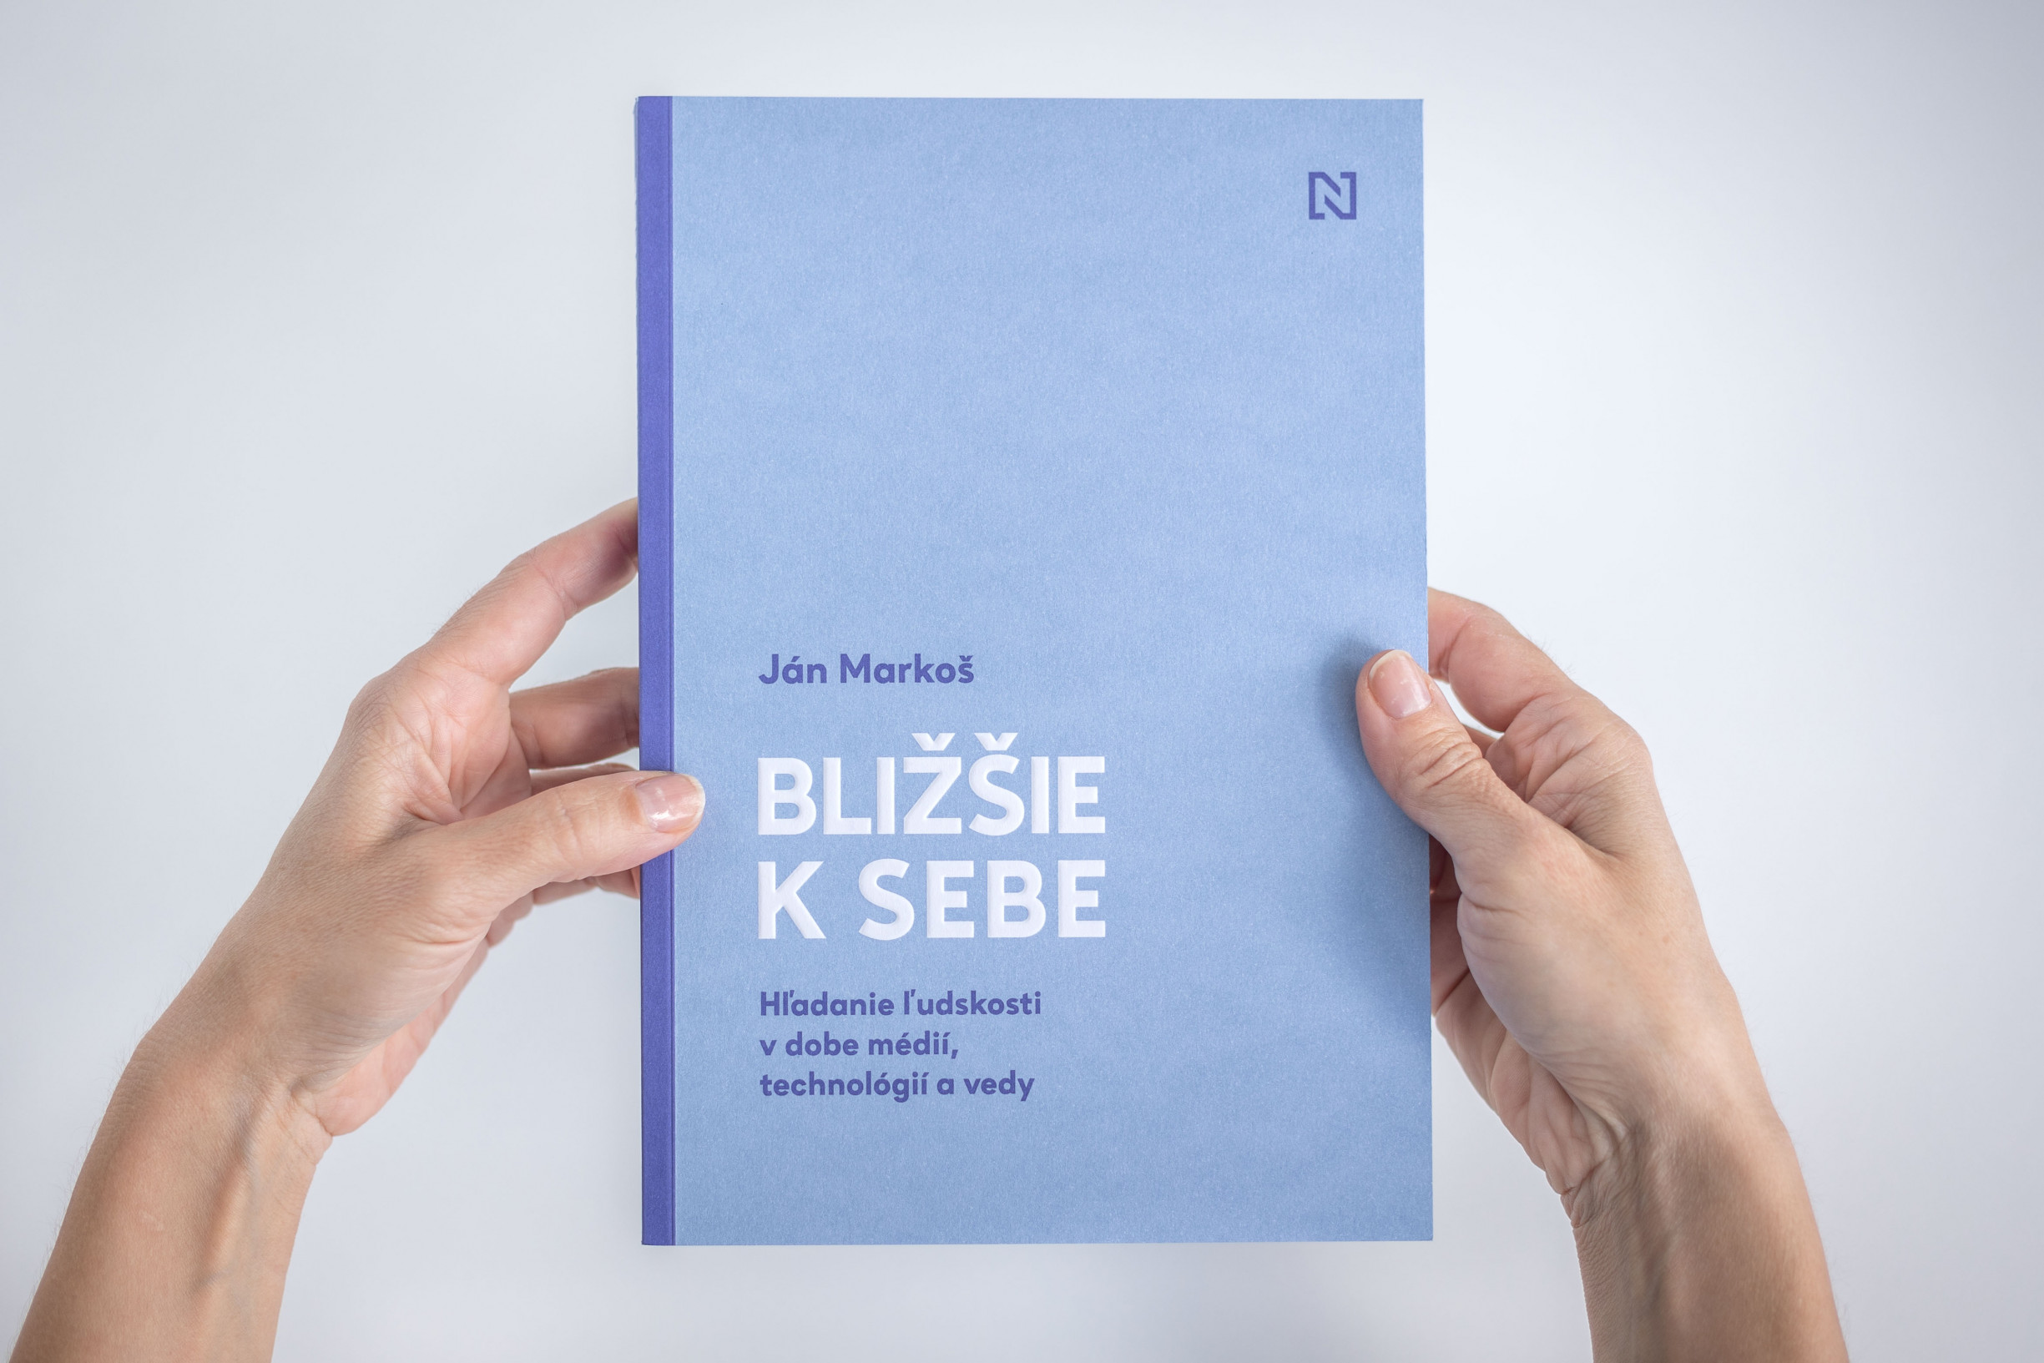
Hodnoty, postavenie vedy...

Slide 17
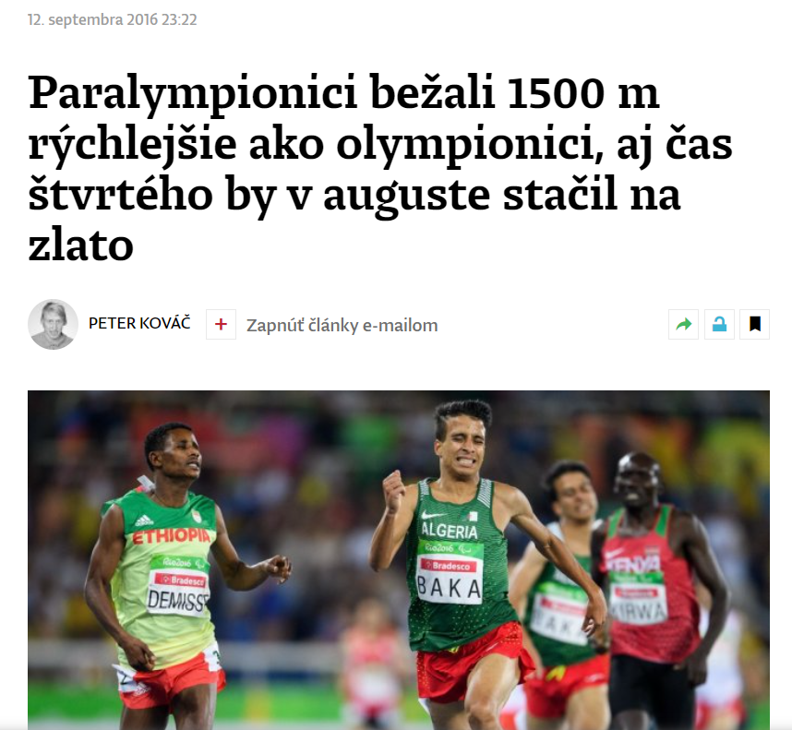
Práca s číslami

Slide 18
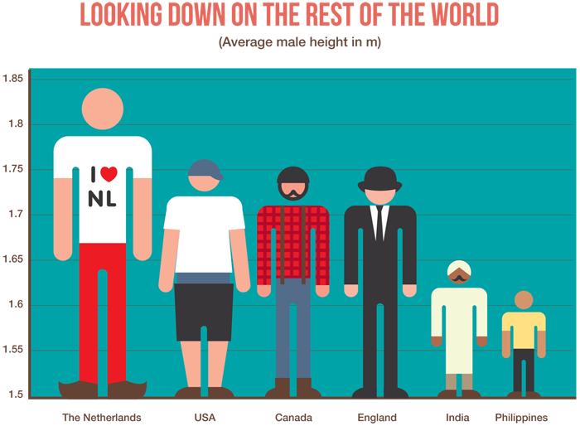
Správne čítanie grafov

Slide 19
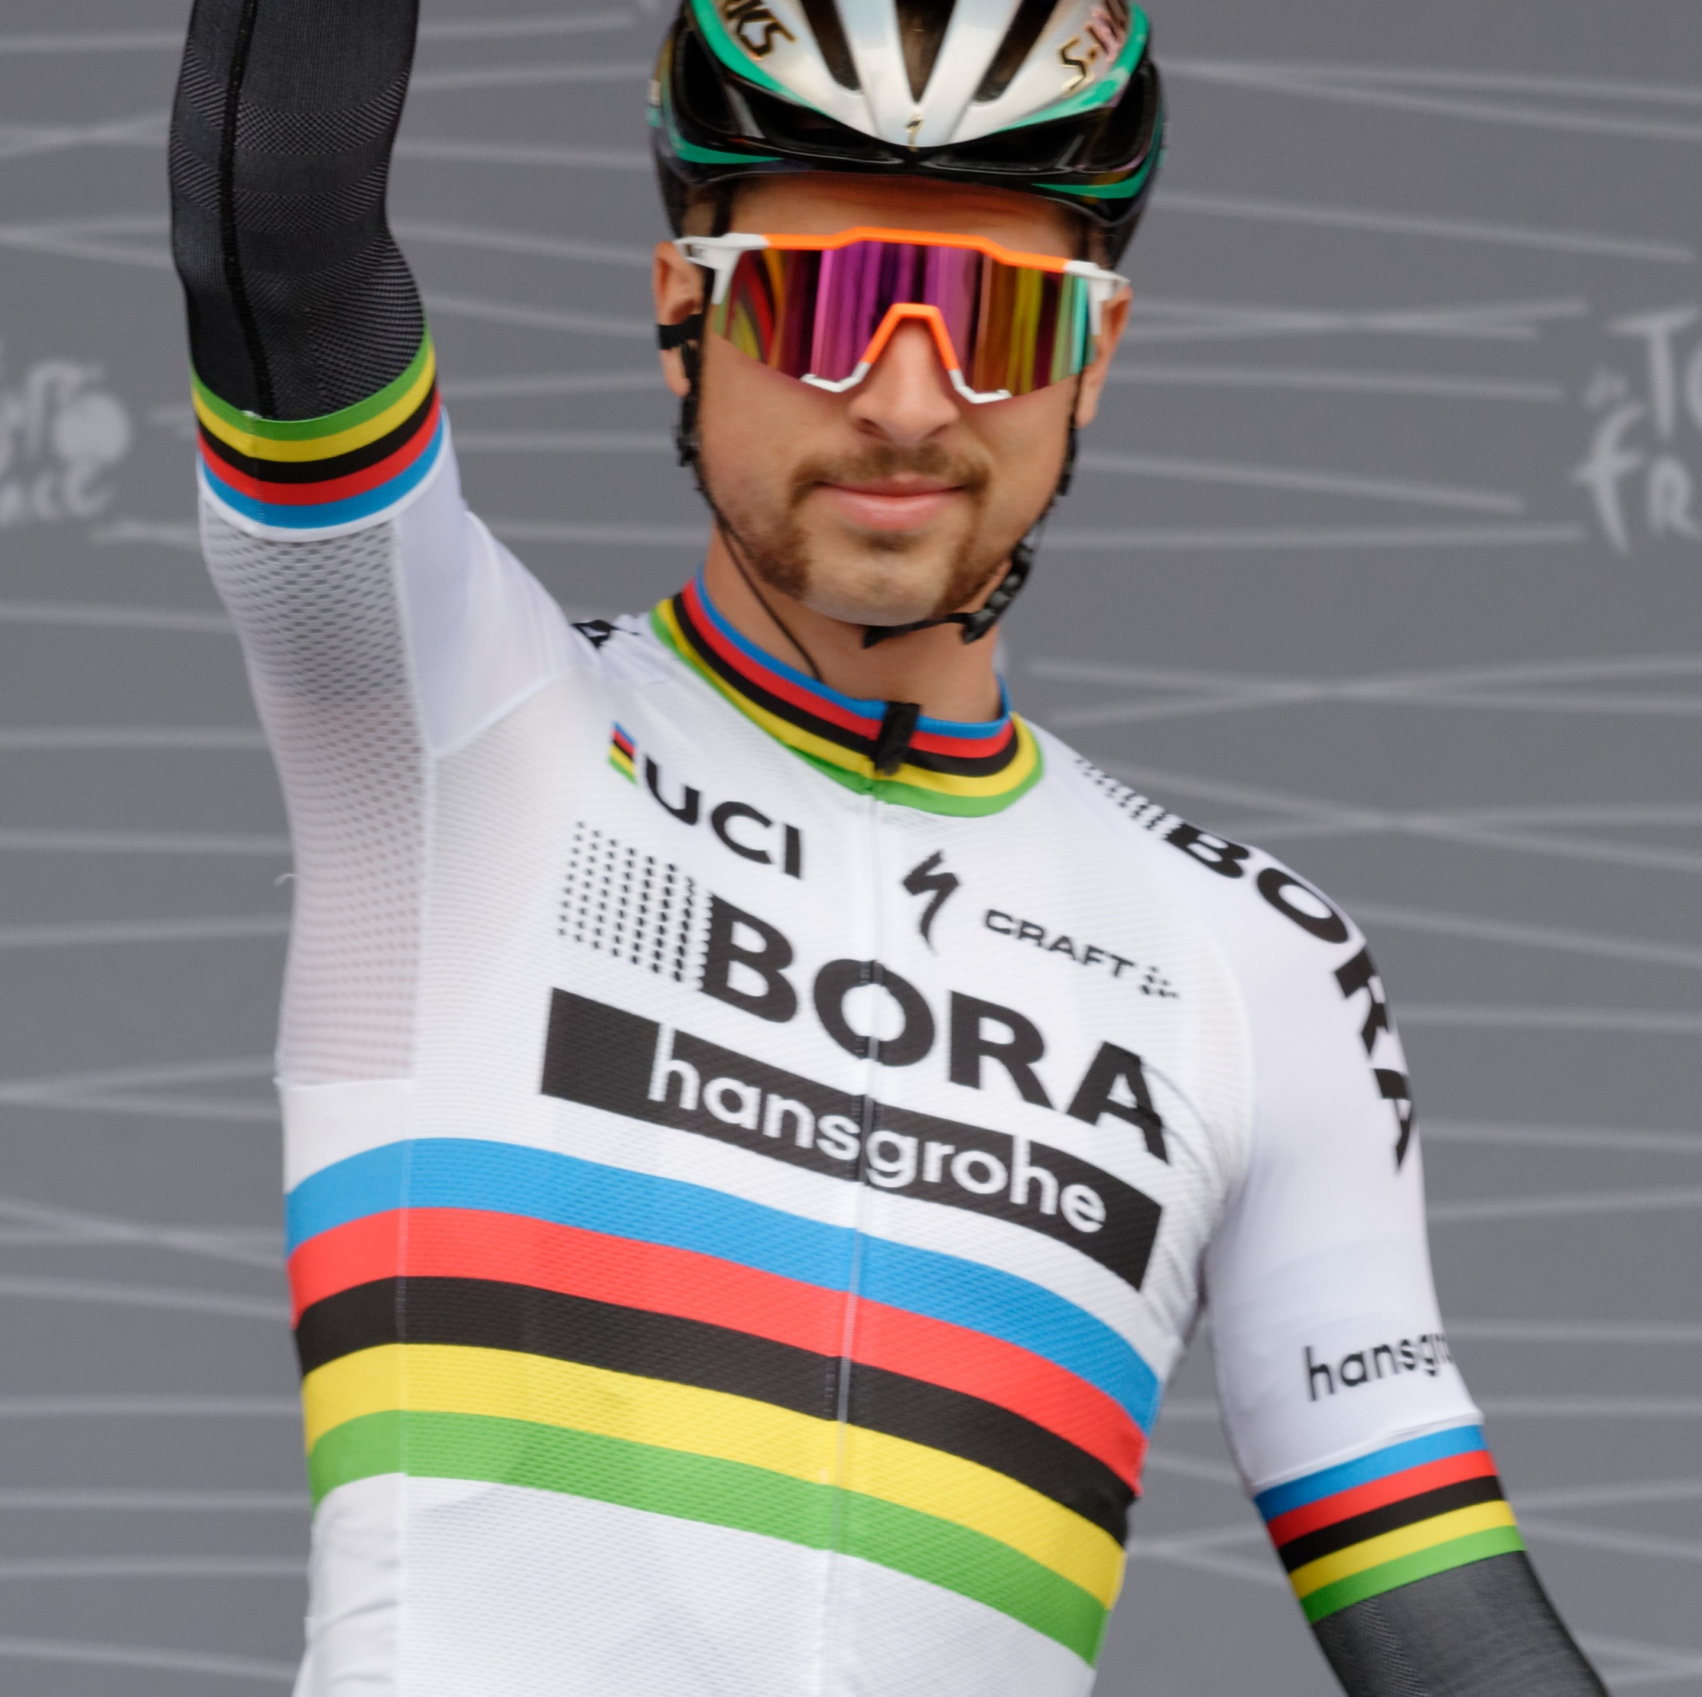
Základy výrokovej logiky
Sagan šiel do práce autom a prišiel neskoro
Ak by do práce nešiel autom, neprišiel by neskoro

Slide 20
Citlivosť na slová

Slide 21
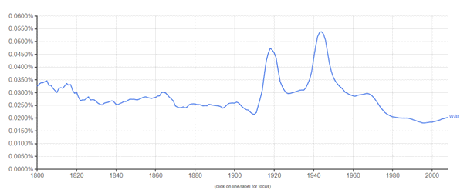
Frekvencia slov a stav spoločnosti

Slide 22
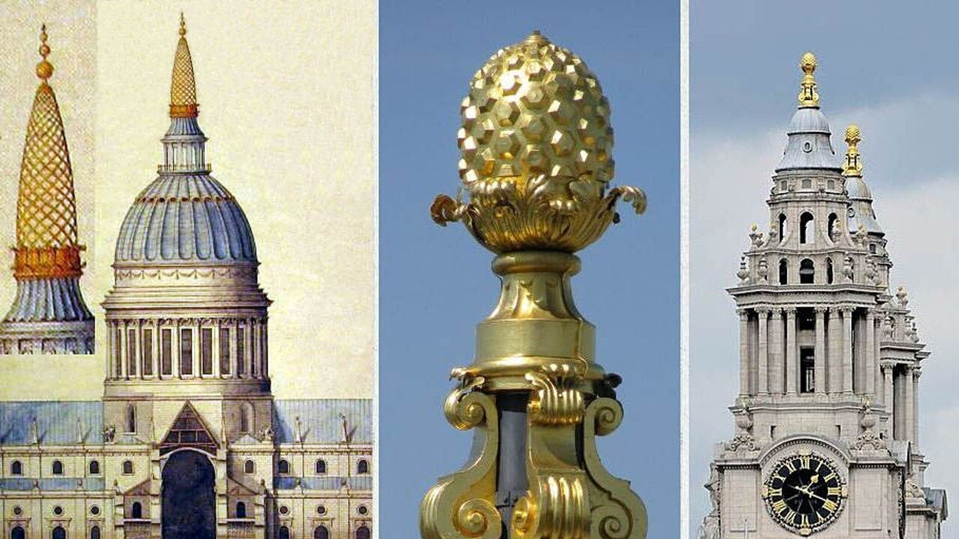
Správne pochopenie kontextu (alebo jeho nedostatku)

Slide 23
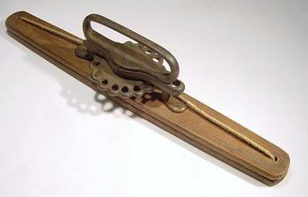
Čo je vec na obrázku?

Slide 24
Porozumenie tomu, akými spôsobmi je dnes možné falšovať realitu

Slide 25
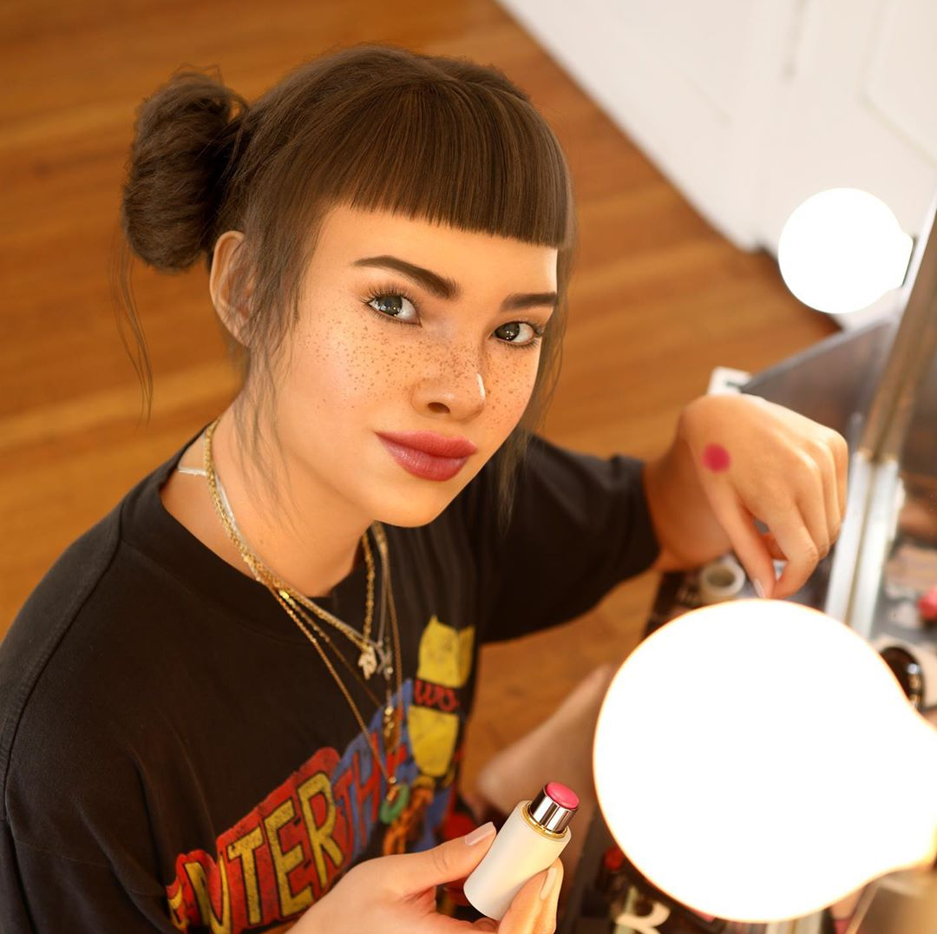
Modelka, ktorá neexistuje

Slide 26
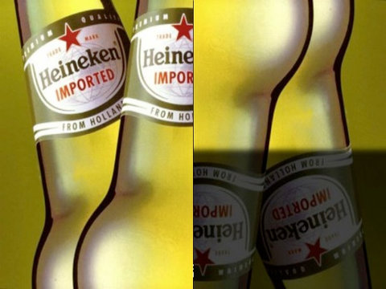
Porozumenie, akým spôsobom nás ovplyvňuje reklama

Slide 27
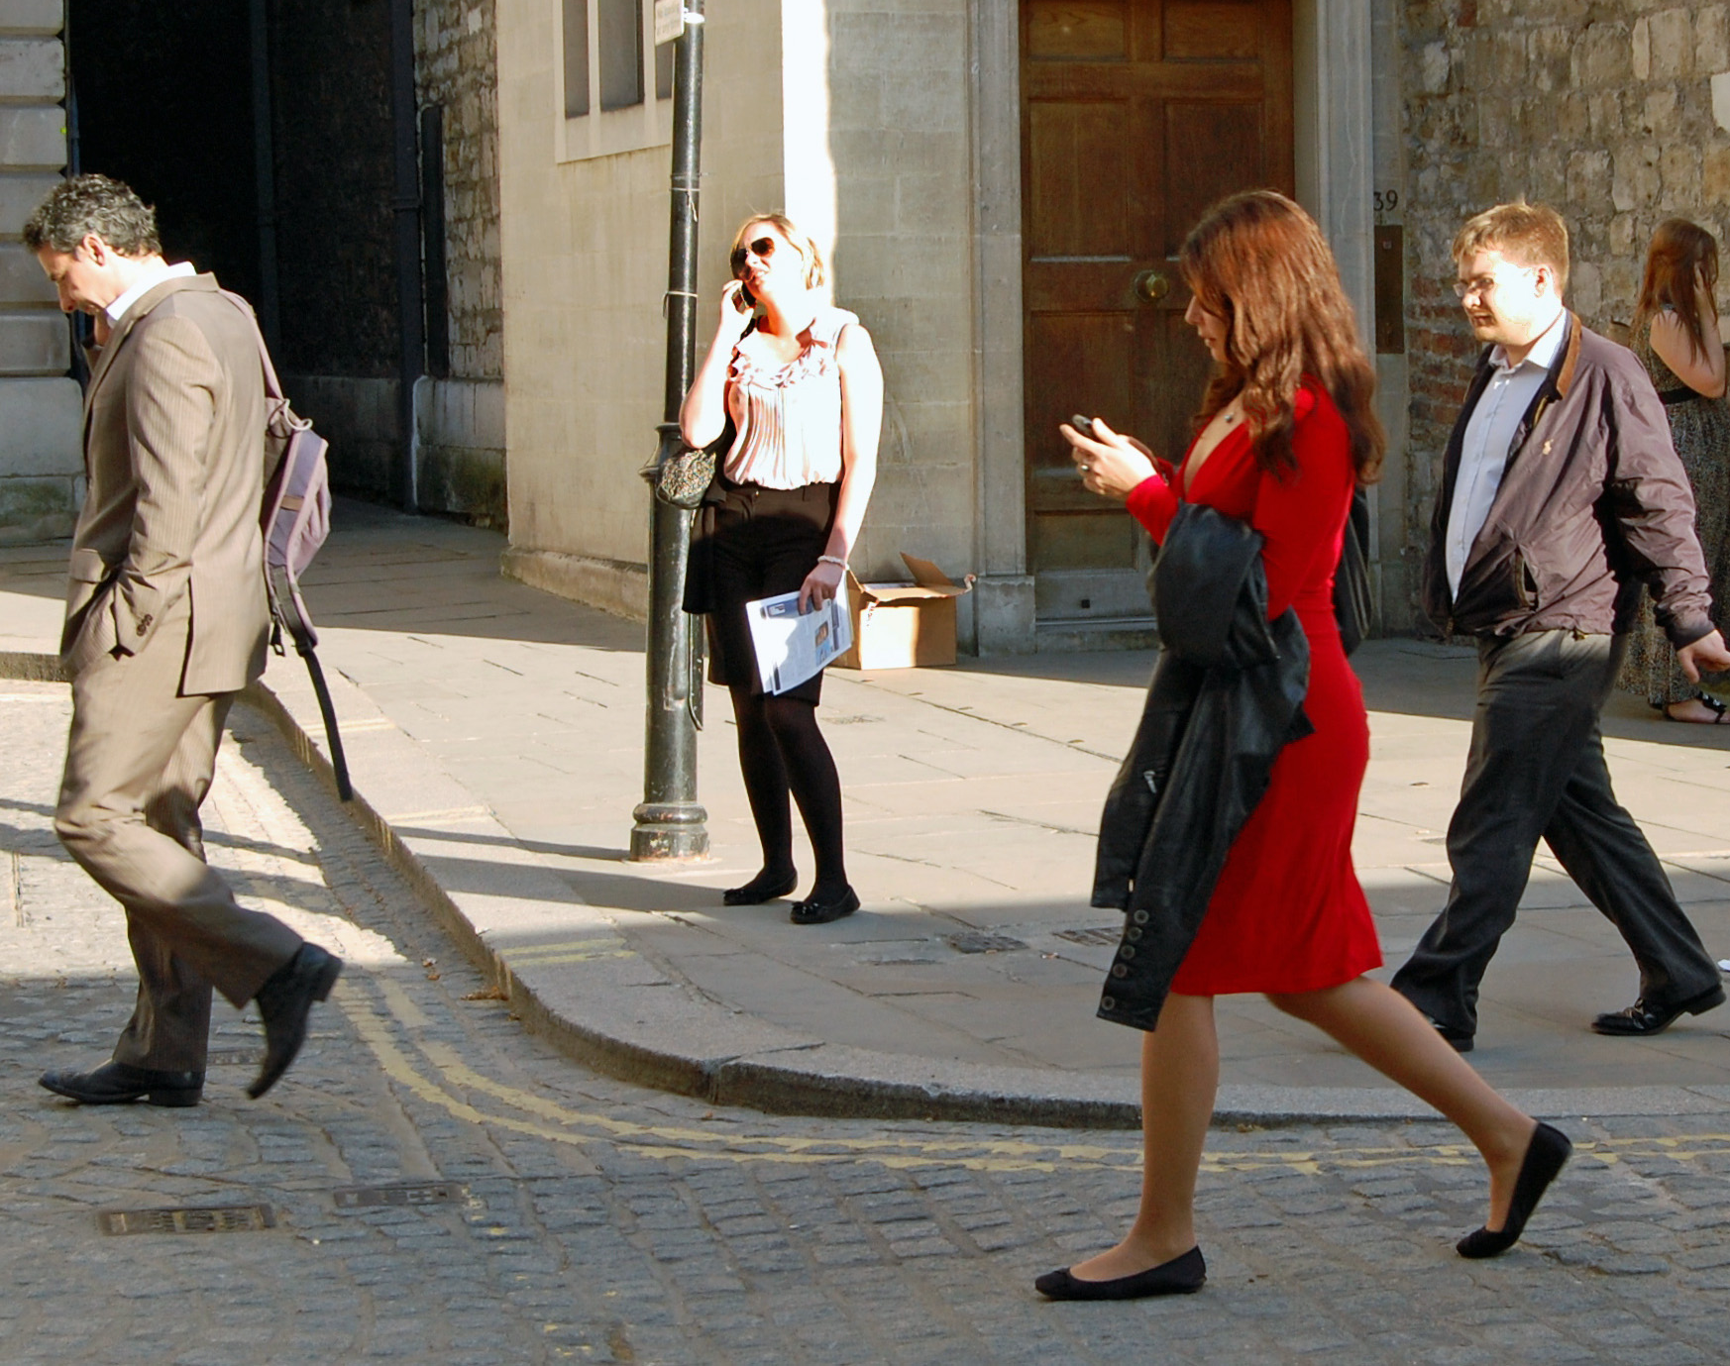
Porozumenie vlastnej závislosti na internete...

Slide 28
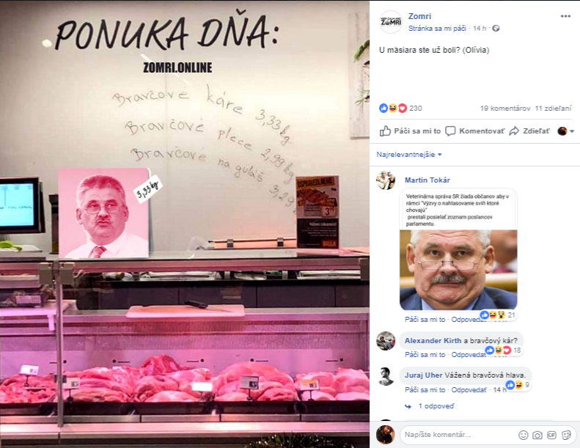
Obrana hodnôt demokracie a ľudskej dôstojnosti

Slide 29
Vďaka za vašu prácu, aj vy chránite demokraciu

